Slide 1

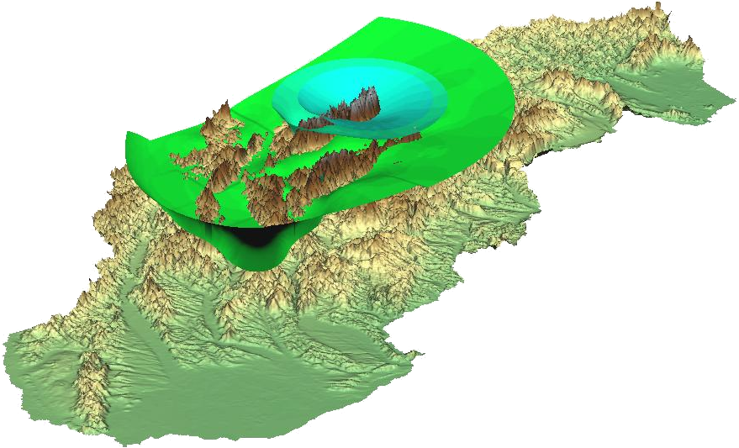
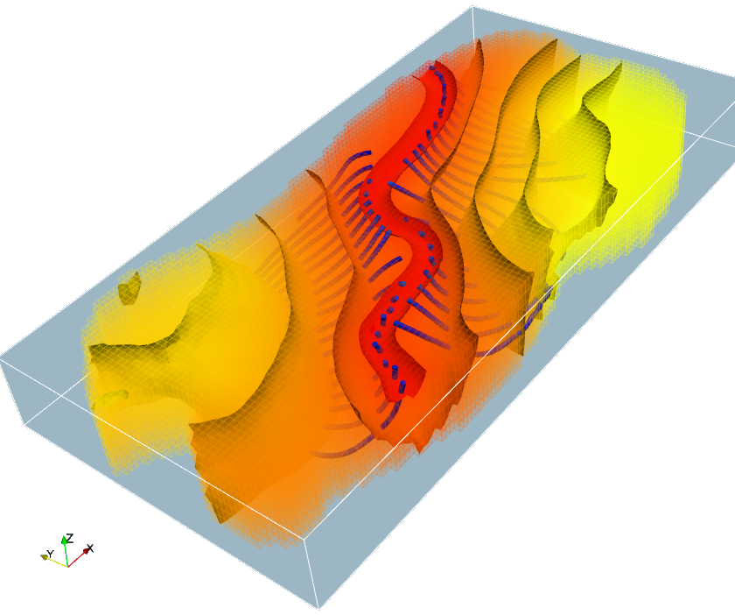
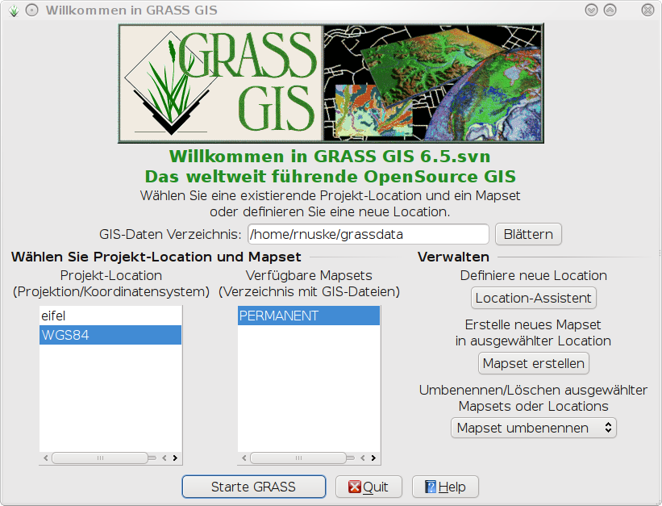
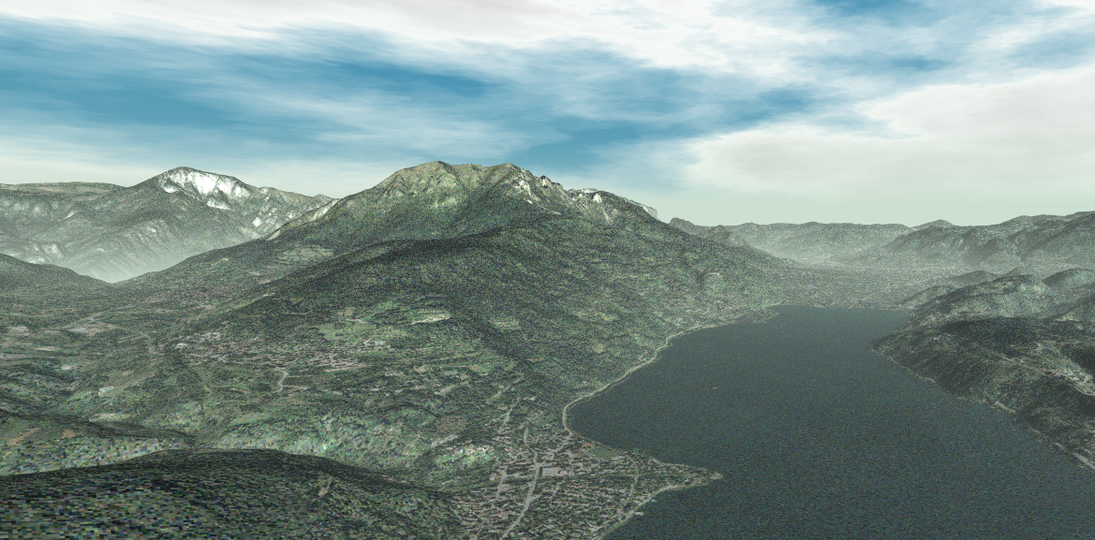
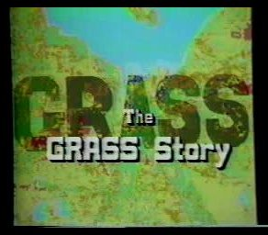

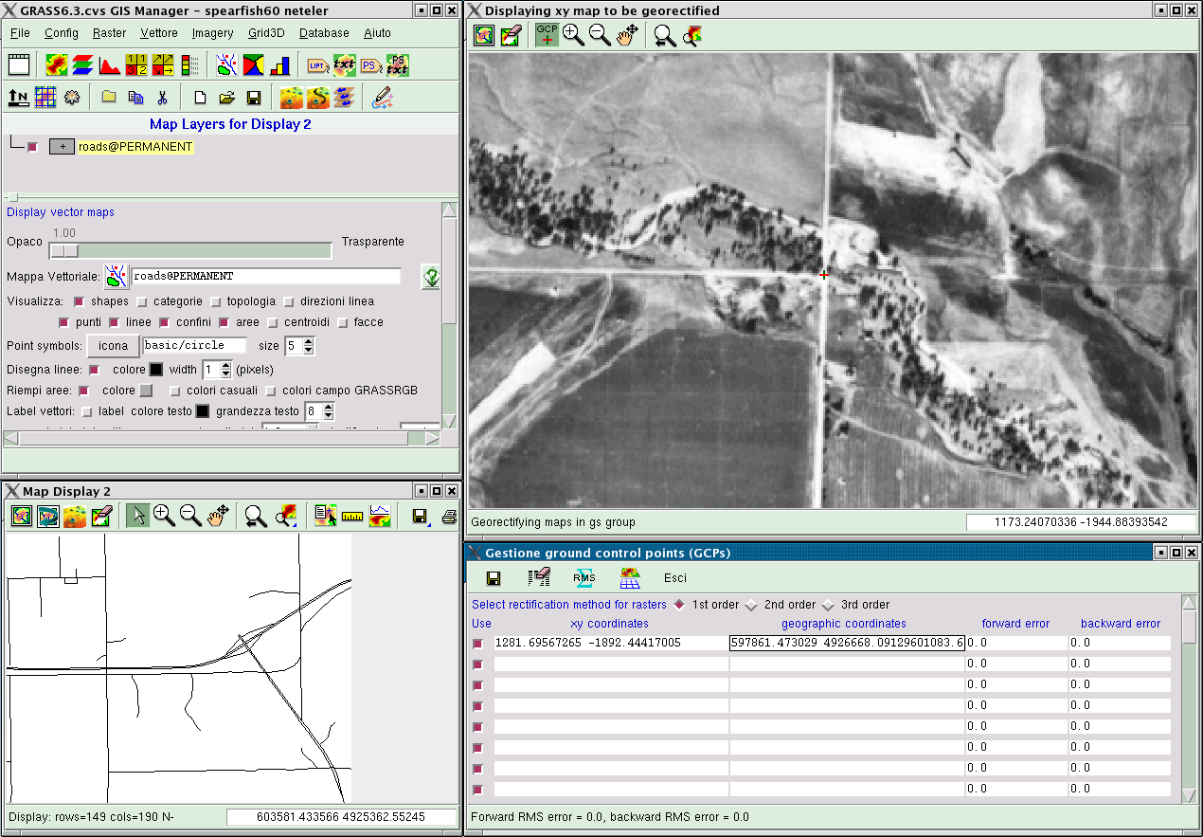
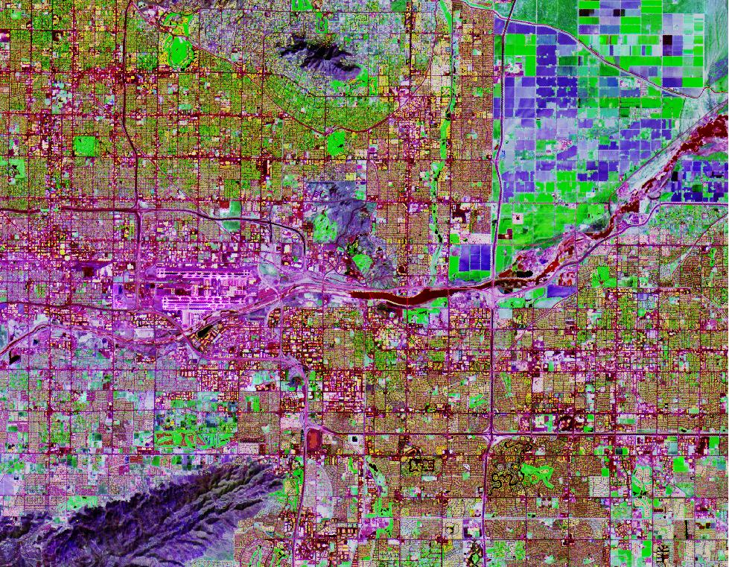
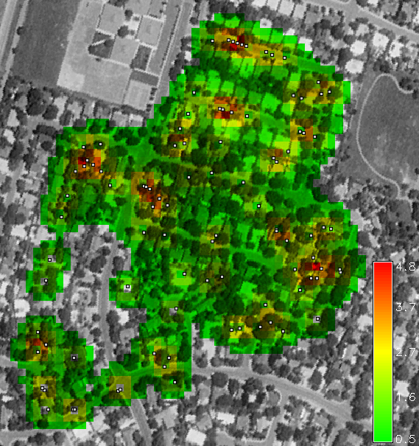
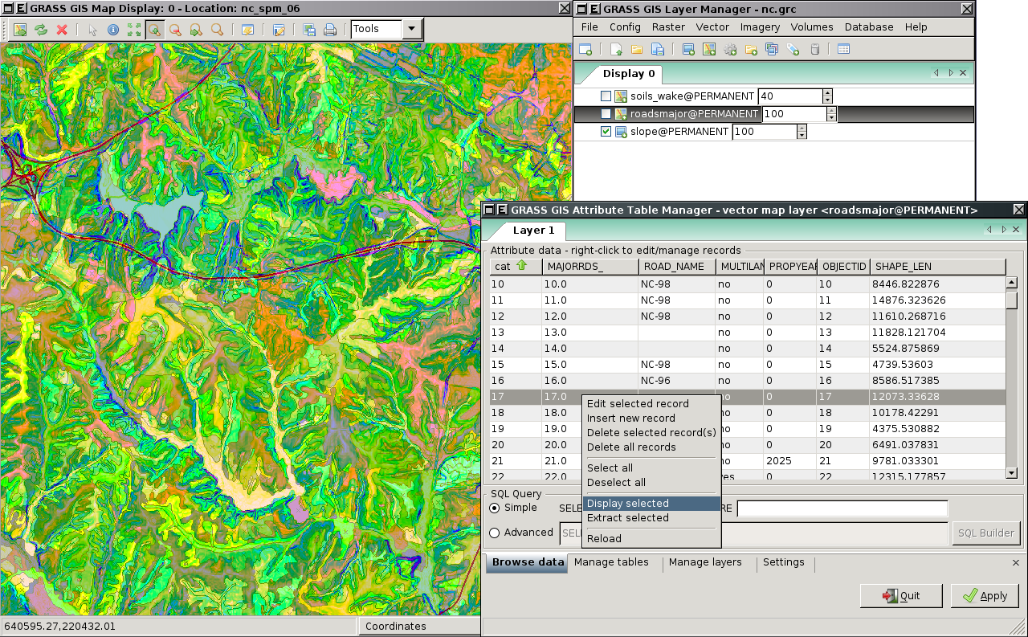

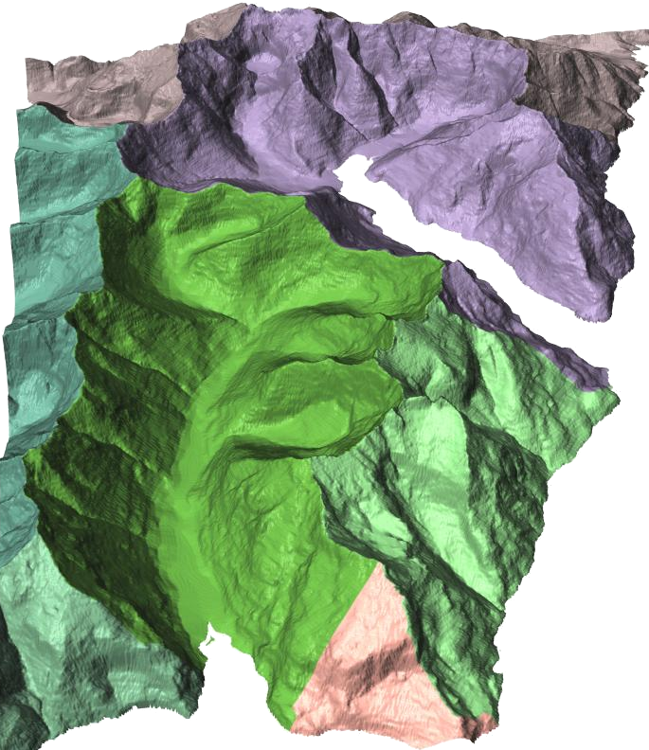
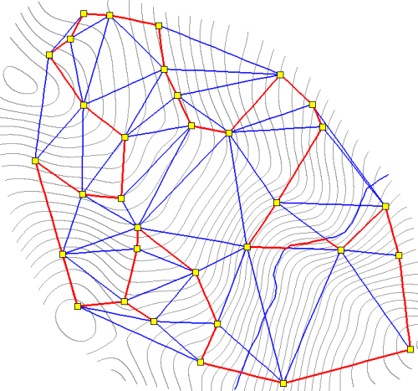
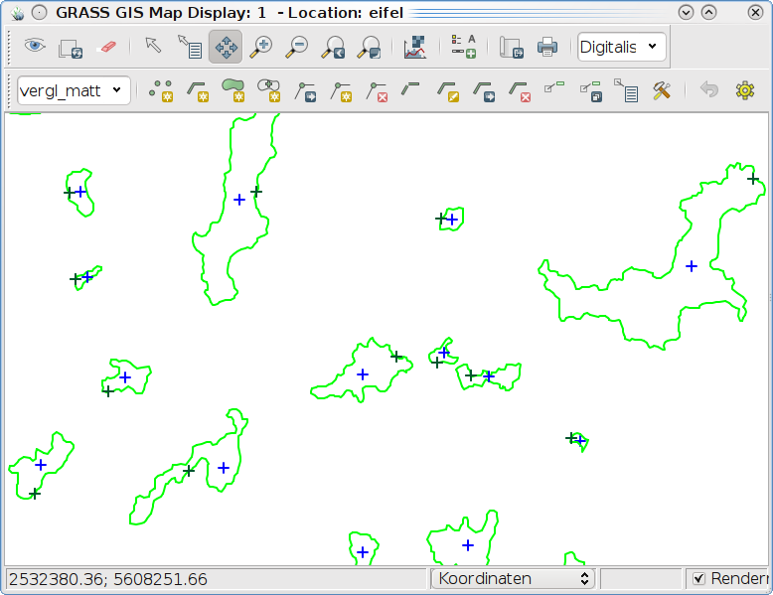
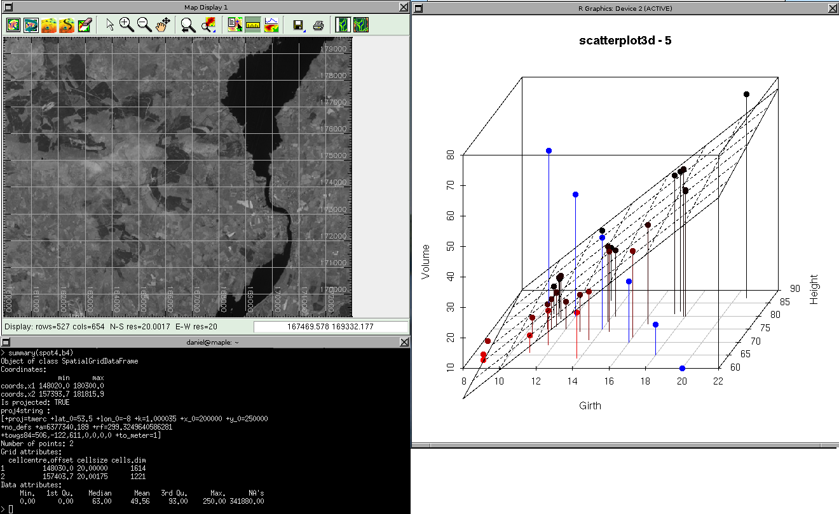
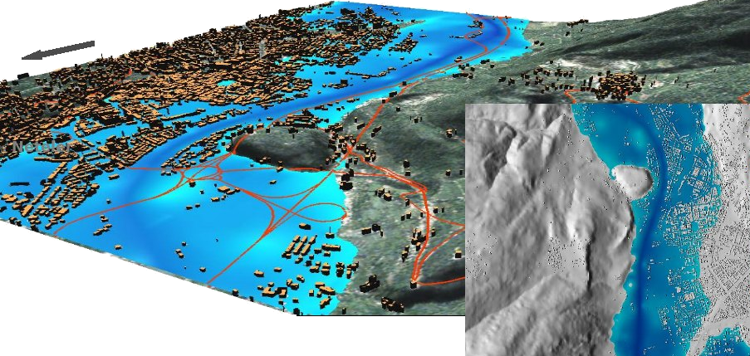
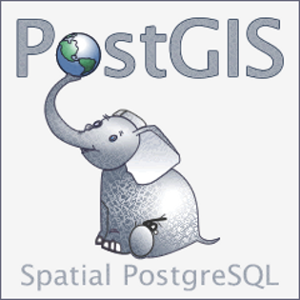


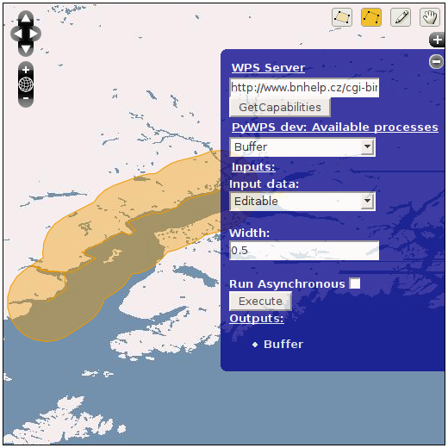
GRASS GIS
Il GIS più libero e potente al mondo
Cos'è GRASS?
GRASS (Geographic Resources Analysis Support System) è il GIS open source più completo. GRASS è un sistema GIS ibrido, con funzioni sia raster che vettoriali. GRASS è disponibile con licenza GNU General Public License ed è quindi liberamente disponibile. Il sistema fornisce dati raster e vettoriali, funzioni topologiche, elaborazione di raster
Dati 3D
GRASS può elaborare dati tridimensionali, sia vettoriali che raster. Per esempio, può essere usato per la modellazione delle acque sotterranee e delle precipitazioni.
Panorami foto-realistici possono essere generati a partire da modelli digitali del terreno e da immagini satellitari, tramite Pov-Ray.
3D e voxel (vettori 3D), elaborazione d'immagine, modellazione spaziale, visualizzazione, produzione di mappe e importazione ed esportazione di numerosi formati di dati GIS. Funziona sui più comuni sistemi operativi: Linux, Mac OS X, Windows con un'interfaccia grafica, ed opzionalmente anche da linea di comando.
Distribuzione delle precipitazioni in Slovacchia (H.Mitasova)
Modellazione dell'idrologia sotterranea (S. Gebbert)
La storia di GRASS GIS
GRASS è stato originariamente sviluppato nel 1982 dall'esercito americano (U.S. Army Corps of Engineers). Il fatto che che lo sviluppo sia stato finanziato da denaro pubblico ha facilitato la sua messa a disposizione per tutti.
GRASS 4.0 è stata la prima versione resa pubblica su Internet negli anni '90. Nel 1997 è stato fondato il GRASS Development Team presso la Baylor University (Texas), e la versione 4.2 è stata pubblicata nel novembre dello stesso anno. A partire dal 1999, GRASS è stato rilasciato con licenza GPL. Lo sviluppo è da 1999 coordinato da enti europei (attualmente dalla Fondazione E. Mach, Italia; precedentemente dal Dipartimento di Geografia dell'Università di Hannover, in Germania e dall-ITC-irst, in Italia). A partire da febbraio 2008 GRASS è un progetto ufficiale di OSGeo. Fra breve sarà pubblicata la versione 6.4.
(M. Neteler)
Remote Sensing
GRASS fornisce molti metodi per analizzare dati da remote sensing. Oltre alle correzioni radiometriche e geometriche, GRASS ha ampie funzionalità per la classificazione di immagine, il miglioramento dell'immagine, la segmentazione, il rilevamento dei cambiamenti e l'analisi delle componenti principali (PCA).
Raster / Vector Processing
GRASS si è evoluto in un sistema GIS potente ed evoluto. Storicamente, GRASS era particolarmente forte nel campo dell'analisi raster e di immagine, e comparabile ad ArcInfo.
Georettificazione con la GUI in Tcl/Tk GUI (M. Neteler)
Analisi delle Componenti Principali con dati Aster (M.Barton)
Analisi del campo WLAN
(D. Beaudette)
Analisi degli attributi tabellari con la nuova interfaccia WXPython
GRASS e
GRASS si collega senza soluzione di continuità con R tramite l'interfaccia spgrass6, che facilita l'analisi statistica dei dati geografici in R, la 'lingua franca' degli statistici.
Oltre ai metodi tradizionali quali la cluster analysis e il kriging, è inoltre possibile analizzare i patterns di dati puntiformi, habitats e telemetria con R. In R si possono calcolare semplici sommari statistici e altre analisi regionali, quali il metodo kNN. È anche possibile sfruttare le possibilità di visualizzazione di R.
Analisi dei bacini
Digitalizzazione dei vettori con la nuova interfaccia
Percorso minimo per la raccolta dati in terreno montano
(D. Beaudette)
GRASS e i database
Puoi scegliere fra i più diffusi sistemi di database per gestire i tuoi dati tabellari in GRASS. Al momento sono supportati PostgreSQL, MySQL, SQLite, e il formato DBF (che ovviamente ha capacità più limitate).
Simulazione di una alluvione a Trento (M. Neteler)
Analisi via Web & Web GIS
Già da tempo sono disponibili vari metodi per usare GRASS come Web Processing Service, come ad esempio PyWPS, WPS Server e il progetto PHP chiamato ZOO. In GRASS 7 un documento XML che contiene la descrizione del processo WPS viene generato automaticamente se il modulo è avviato con il parametro "--wps-process-description". Inoltre, i dati GRASS possono essere facilmente integrati in applicazioni Mapserver.
Ulteriori informazioni:
Homepage: http://grass.osgeo.org/
Wiki: http://grass.osgeo.org/wiki
Download: http://grass.osgeo.org/download
Mailing List internazionale: http://grass.osgeo.org/community/support.php
Design by Robert Nuske & Daniel McInerney

